Slide 1












Angular Híbrido
Un camino para actualizar tu front más sostenible

Slide 2

Daniel Acedo Calderón
Software developer en Verisk

Slide 3
AngularJS se ha jubilado

Slide 4
¿Angular Híbrido?
Permite la ejecución simultánea de los frameworks AngularJS y Angular, además de la interacción entre sus componentes en ambos sentidos.
Uno de los módulos importa al del otro framework como dependencia, y realiza el bootstrapping.
Podemos hacer upgrade y downgrade de modulos, componentes y servicios de un framework a otro para usarlos como si fuesen creados nativamente por el framework que lo está cargando.

Slide 5
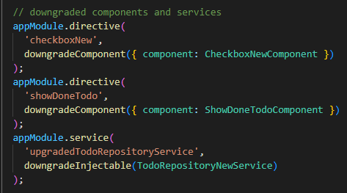

La magia tiene nombre:
@angular/upgrade
Disponible como un paquete npm
Exporta métodos que realizan el downgrade y upgrade.

Slide 6
¿Deberías de usar un híbrido?
Si puedes hacer una migración completa, hazla.
Si la migración va a llevar demasiado tiempo, y existe incertidumbre de la complejidad de migrar ciertas partes de la aplicación. Empezar con un híbrido puede ser buena opción

Slide 7
Prerequisitos para empezar
Mover el pipeline de bundling a un sistema de js modules, como webpack, parcel, rollup o similares.
Uso de un transpilador de TypeScript, y convertir todos nuestros archivos a .ts. No hace falta que usemos la sintaxis de TypeScript.
Recomendado llevar AngularJS a la versión 1.5 como mínimo.

Slide 8
Tipos de híbridos y diferencias
UpgradeModule
Es la forma más sencilla y sin dolores de cabeza. Angular se encarga del bootstrapping y cargará el modulo de angularJS a su vez. La deteccion de cambios se sincroniza automáticamente.
downgradeModule
El bootstrapping es más complejo, pero te permite seguir haciéndolo en angularJS. Puedes controlar el rendimiento y manejar la detección de cambios.

Slide 9
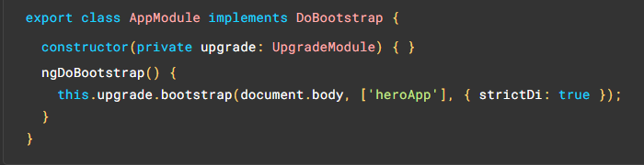
UpgradeModule
Registramos el modulo de angularJS y sus dependencias, y hacemos bootstrapping en Angular con UpgradeModule.

Slide 10
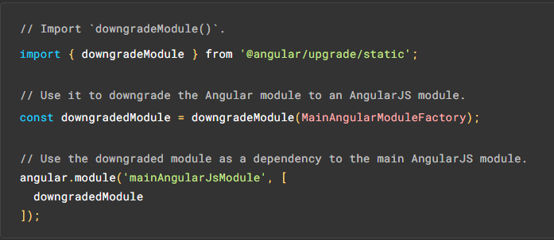
downgradeModule
Importamos el modulo de Angular, lo downgradeamos y lo registramos como dependencia al modulo de angularJS.

Slide 11
Demo Time!

Slide 12
Enlaces de interés
https://angular.io/guide/upgrade
https://medium.com/@UpgradingAJS/baby-steps-to-webpack-for-ngupgrade-535265194852
https://github.com/angular/angular-cli/tree/main/packages/ngtools/webpack

Slide 13



